Slide 1
ООН
Правонаступниця Ліги Нації чи нове об’єднання

Slide 2
ООН
Ліга Націй

Slide 3
Структура ООН та Ліга Націй
Ліга Націй
1)Асамблея Ліги Націй
2)Рада Ліги Націй
3)Генеральний секретаріат Ліги Націй
ООН
1)Генеральна Асамблея ООН
2)Рада Безпеки ООН
3)Економічна і Соціальна Рада ООН
4)Секретаріат ООН
5)Міжнародного Суду юстиції ООН

Slide 4
Статути
ООН:
Гуманістичні ідеї
Перш за все – безпека кожної людини
Ліга Націй:
Безпека кожної країни
Збереження миру у світі

Slide 5
Передача активів
Після розпаду Ліги Націй Велика Британія та Франція внесли як частку установчого фонду фінансові активи раніше згаданої організації. Внеском в установчий фонд ООН нових членів організації стали фізичні активи, викуплені у Ліги Націй.

Slide 6
Невдачі Ліги Націй
Захоплення Маньчжурії (1931–1933)
Італійська агресія відносно Ефіопії (1935-1936)
Громадянська війна в Іспанії (1936-1939)

Slide 7
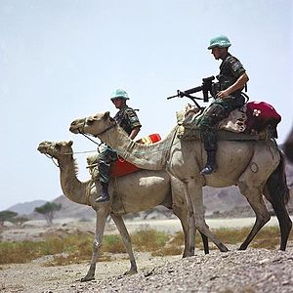
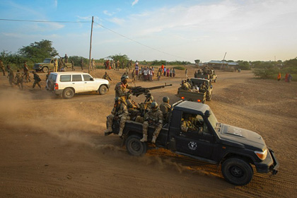
Миротворчі заходи ООН
Миротворці ООН в Сомалі
Миротворці ООН в Еритреїці
Миротворці ООН допомогають в школі Порт-о-Пренсе, Гаїті.

